Slide 1
昨天下雪了
Zuótiān xià xuě le · Hôm qua tuyết rơi
Buổi 14 · HSK1 3.0 · Thời tiết & sức khỏe

Slide 2
Mục tiêu buổi học
• Nghe hiểu và mô tả được thời tiết (mưa, tuyết, lạnh, nóng)
• Nghe hiểu và mô tả đơn giản khi bị ốm, đi khám bệnh
• Nắm được câu không chủ-vị (非主谓句) dùng trong khẩu ngữ
• Nắm được cách dùng ngữ khí trợ từ "了(1)" — báo hiệu tình huống mới
• Nắm được cấu trúc cảm thán "太……了"

Slide 3

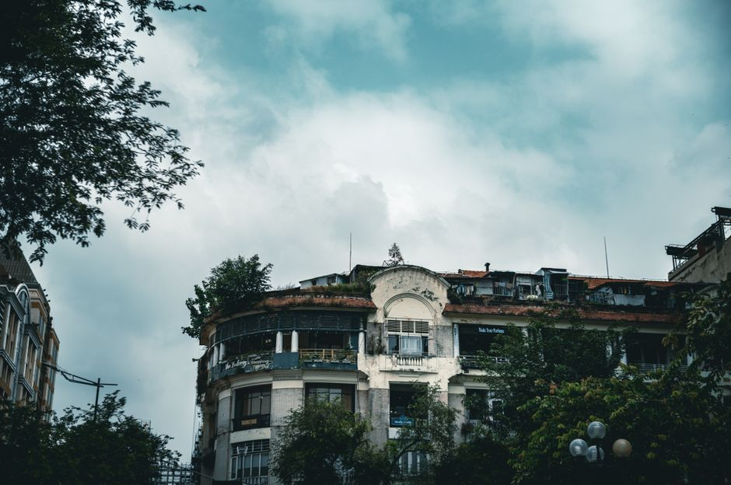
生词 · Hỏi thời tiết
天气
tiānqì
thời tiết
天
tiān
trời (= 天气, dùng trong khẩu ngữ)
• 今天天气怎么样？这里的天不太好。
Jīntiān tiānqì zěnmeyàng? Zhèlǐ de tiān bú tài hǎo.
Hôm nay thời tiết thế nào? Chỗ này trời không đẹp lắm.

Slide 4
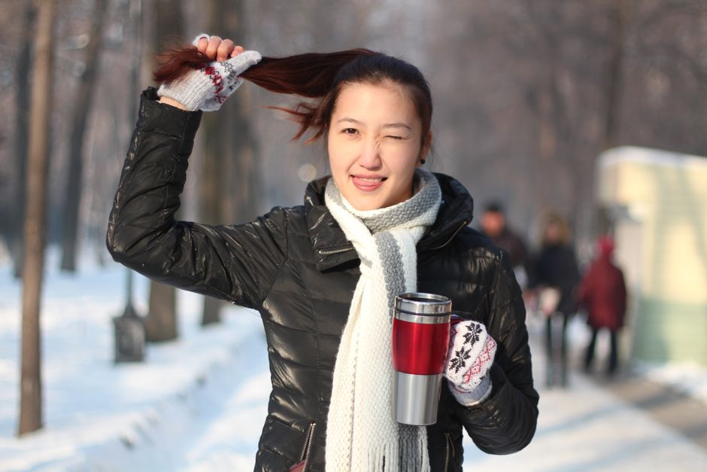
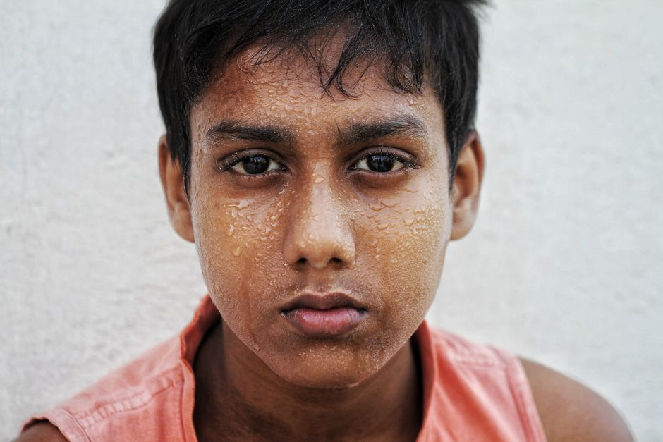
生词
冷 tính từ
lěng
lạnh
热 tính từ
rè
nóng
今天很冷，多穿点儿衣服。
Jīntiān hěn lěng, duō chuān diǎnr yīfu.
Hôm nay lạnh lắm, mặc thêm quần áo vào.
外边很热，我们喝点儿水吧。
Wàibian hěn rè, wǒmen hē diǎnr shuǐ ba.
Bên ngoài nóng lắm, chúng ta uống chút nước đi.
📖 冷/热 là tính từ, làm vị ngữ KHÔNG cần 是 phía trước: ❌ 我是很冷 → ✅ 我很冷。

Slide 5
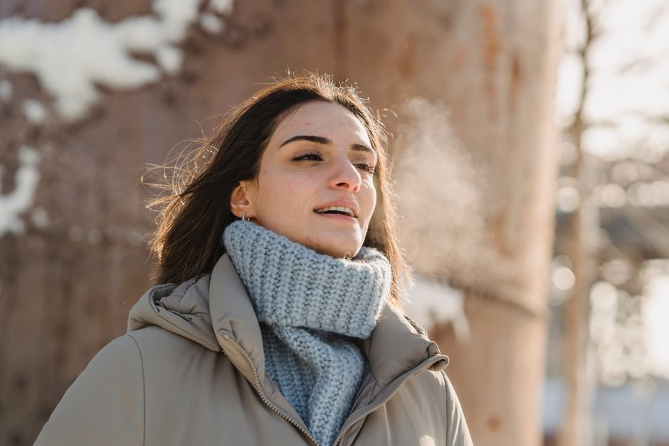
生词
• 雨有点儿大，我觉得很冷。
Yǔ yǒudiǎnr dà, wǒ juéde hěn lěng.
Mưa hơi to, tôi cảm thấy rất lạnh.
有点儿
yǒudiǎnr
hơi, có chút (đứng TRƯỚC tính từ/động từ)
觉得
juéde
cảm thấy

Slide 6
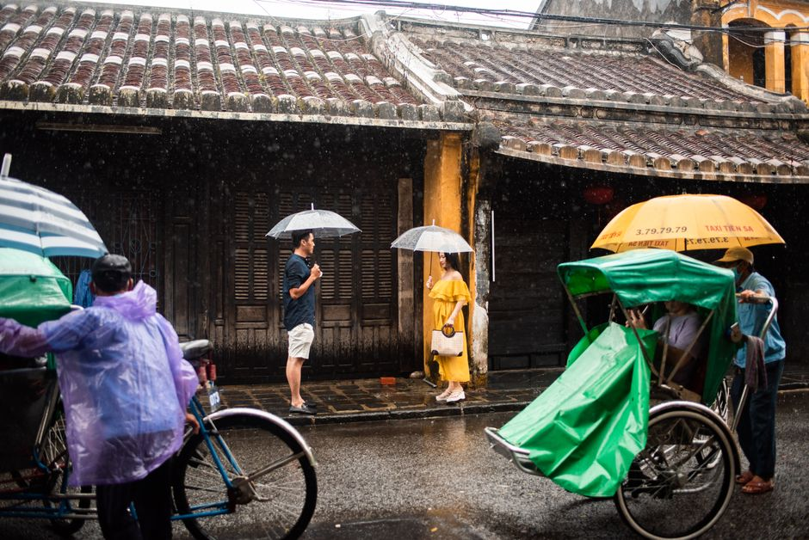
生词
• 下雨了，雨有点儿大。
Xià yǔ le, yǔ yǒudiǎnr dà.
Trời mưa rồi, mưa hơi to.
下雨
xià yǔ
mưa (động từ)
雨
yǔ
mưa (danh từ)

Slide 7
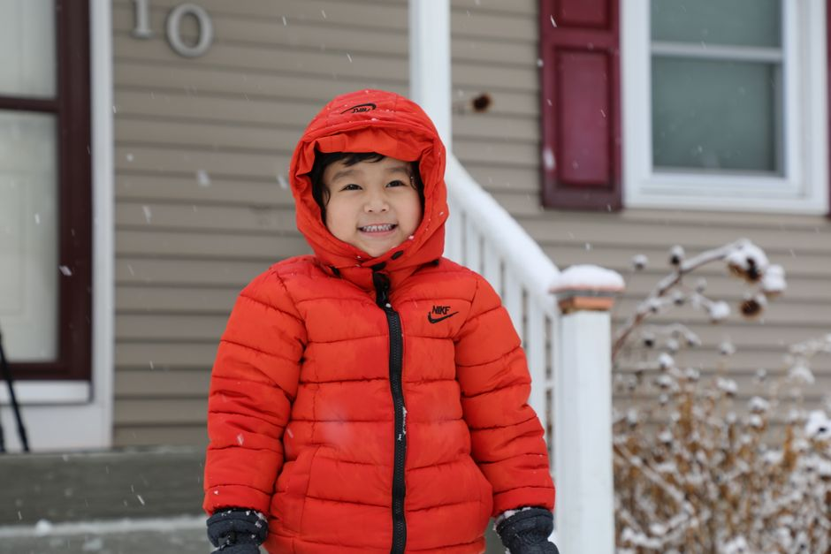
生词
• 昨天下雪了。
Zuótiān xià xuě le.
Hôm qua tuyết rơi rồi.
下
xià
(mưa/tuyết) rơi, đổ xuống
雪
xuě
tuyết
📖 雪 có bộ 雨 (mưa) ở trên — tuyết cũng là 1 dạng nước từ trời rơi xuống, giống mưa.

Slide 8
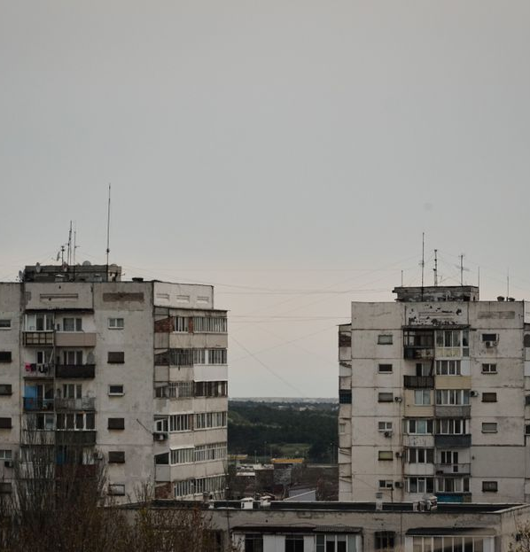
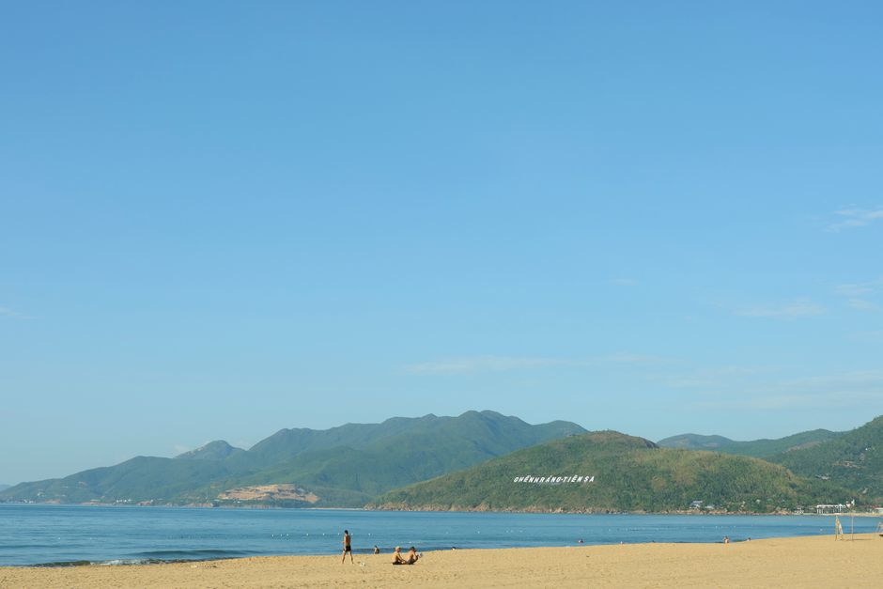
生词拓展
晴天
qíngtiān
trời nắng, trời quang
阴天
yīntiān
trời âm u
今天是晴天，我们去公园玩儿吧。
Jīntiān shì qíngtiān, wǒmen qù gōngyuán wánr ba.
Hôm nay trời nắng, chúng ta ra công viên chơi đi.
今天是阴天，我没看见太阳。
Jīntiān shì yīntiān, wǒ méi kànjiàn tàiyáng.
Hôm nay trời âm u, tôi không thấy mặt trời.
📖 晴 có bộ 日 (mặt trời) — trời tạnh, có nắng.

Slide 9
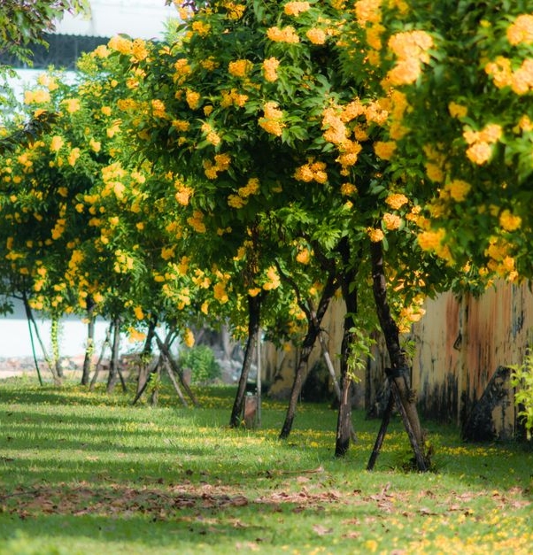

生词拓展
暖和
nuǎnhuo
ấm áp
凉快
liángkuai
mát mẻ
春天很暖和，花都开了。
Chūntiān hěn nuǎnhuo, huā dōu kāi le.
Mùa xuân ấm áp, hoa đều nở rồi.
秋天很凉快，我喜欢秋天。
Qiūtiān hěn liángkuai, wǒ xǐhuan qiūtiān.
Mùa thu mát mẻ, tôi thích mùa thu.
📖 凉 cùng bộ 冫 (băng) với 冷 — cùng nhóm nghĩa liên quan đến lạnh, nhưng 凉快 chỉ mát nhẹ, dễ chịu.

Slide 10
生词拓展
四季 · Bốn mùa
四季
春天 | chūntiān | mùa xuân
夏天 | xiàtiān | mùa hè
秋天 | qiūtiān | mùa thu
冬天 | dōngtiān | mùa đông

Slide 11
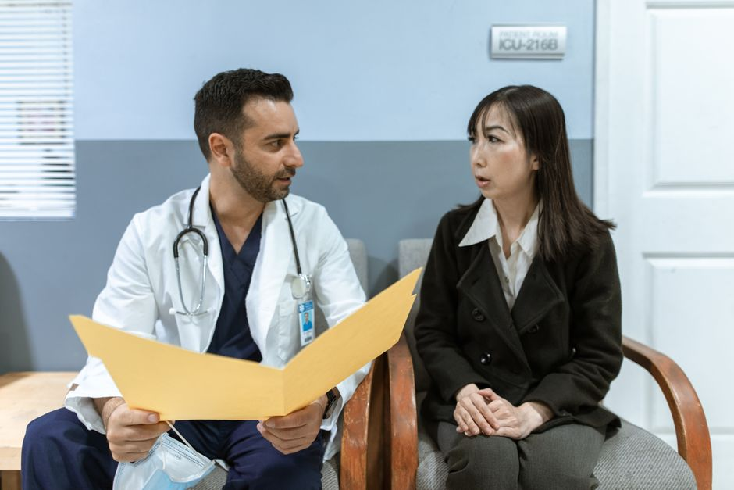
生词 · Bị ốm
• 杨同乐生病了，去医院看病。
Yáng Tónglè shēngbìng le, qù yīyuàn kànbìng.
Dương Đồng Lạc bị ốm rồi, đi bệnh viện khám bệnh.
生病
shēngbìng
bị bệnh, bị ốm
看病
kànbìng
khám bệnh
📖 杨同乐 chính là nhân vật trong 课文2/3 của buổi này — nhắc lại tên để liên hệ ngay khi vào hội thoại.

Slide 12
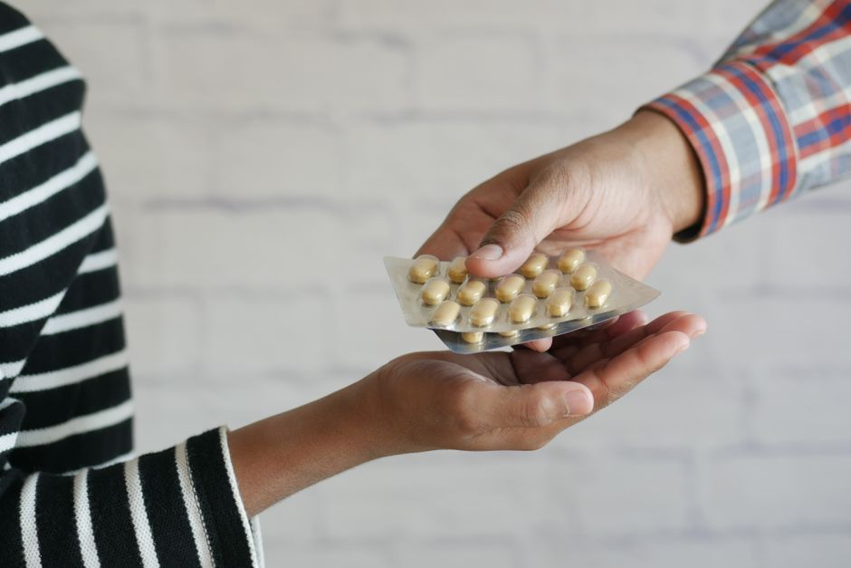
生词
• 弟弟病了，医生给他一点儿药，让他多休息。
Dìdi bìng le, yīshēng gěi tā yìdiǎnr yào, ràng tā duō xiūxi.
Em trai ốm rồi, bác sĩ cho em ấy một ít thuốc, bảo em ấy nghỉ ngơi nhiều.
病
bìng
bệnh, ốm
药
yào
thuốc
📖 病 có bộ 疒 (bệnh tật) — nhìn thấy bộ này là nghĩ ngay tới ốm đau.
📖 药 có bộ 艹 (cỏ cây) ở trên — vì thuốc xưa làm từ thảo dược.

Slide 13
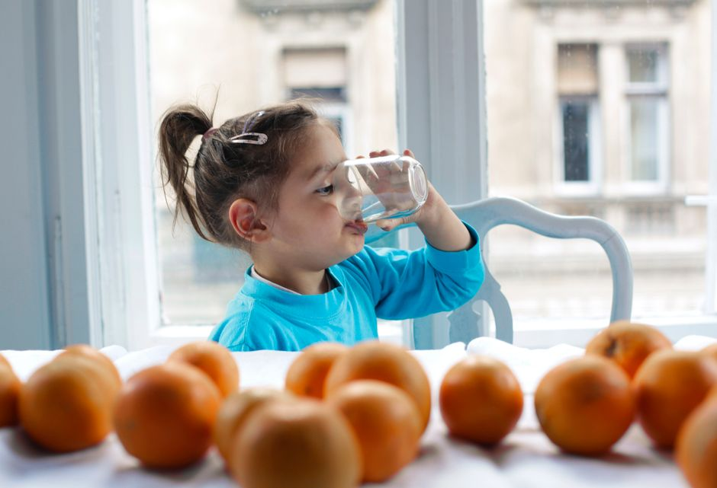
生词
• 我很渴，想喝一杯水。
Wǒ hěn kě, xiǎng hē yì bēi shuǐ.
Tôi rất khát, muốn uống một cốc nước.
喝
hē
uống
水
shuǐ
nước

Slide 14
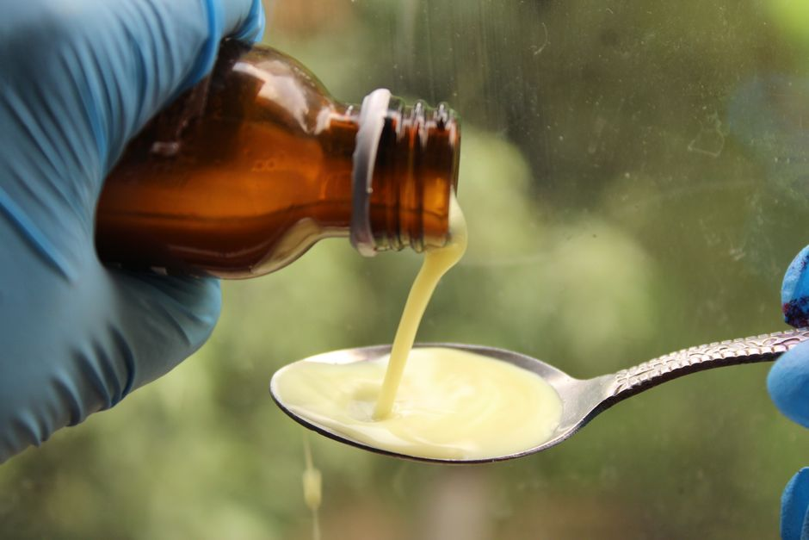
生词
一点儿 số lượng nhỏ (đứng SAU động từ/danh từ)
yìdiǎnr
một chút, một ít
• 医生说，吃一点儿药就好了。
Yīshēng shuō, chī yìdiǎnr yào jiù hǎo le.
Bác sĩ nói, uống một chút thuốc là khỏe thôi.
📖 Phân biệt với 有点儿 đã học: 有点儿 đứng TRƯỚC tính từ/động từ tâm lý (有点儿冷、有点儿累); 一点儿 đứng SAU động từ/danh từ, chỉ số lượng nhỏ (吃一点儿药、喝一点儿水).

Slide 15
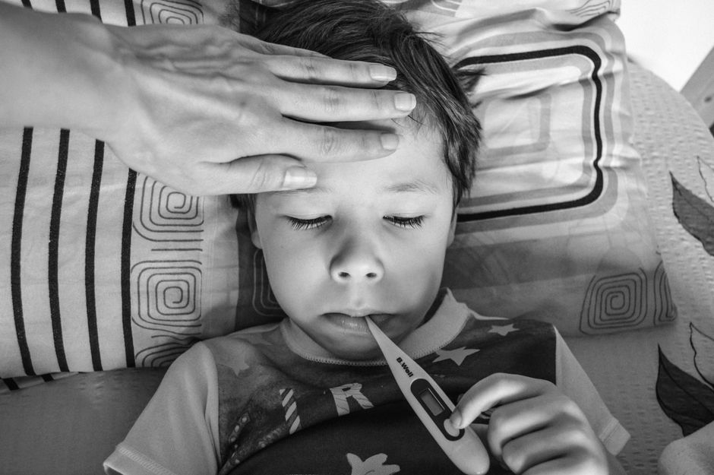
生词拓展 · Triệu chứng ốm
• 弟弟头疼，还发烧了。
Dìdi tóuténg, hái fāshāo le.
Em trai đau đầu, còn bị sốt nữa.
头疼
tóuténg
đau đầu
发烧
fāshāo
sốt

Slide 16
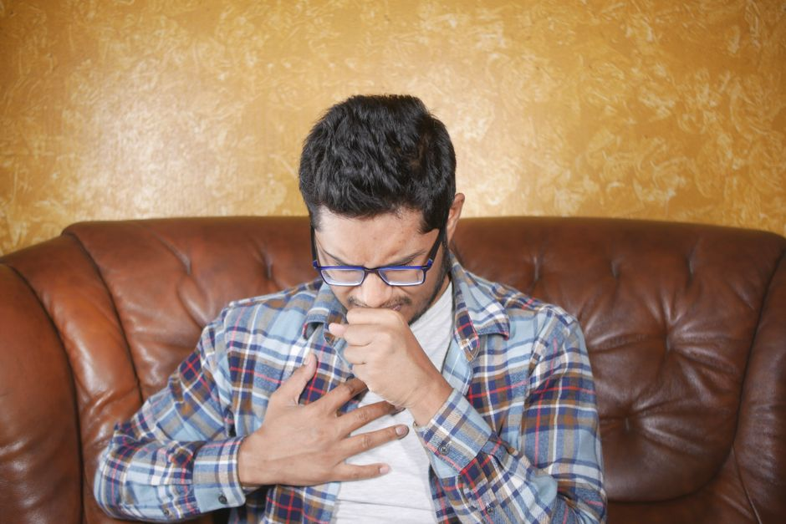
生词拓展
• 他感冒了，一直咳嗽。
Tā gǎnmào le, yìzhí késou.
Anh ấy bị cảm rồi, cứ ho mãi.
咳嗽
késou
ho
感冒
gǎnmào
cảm cúm, bị cảm

Slide 17
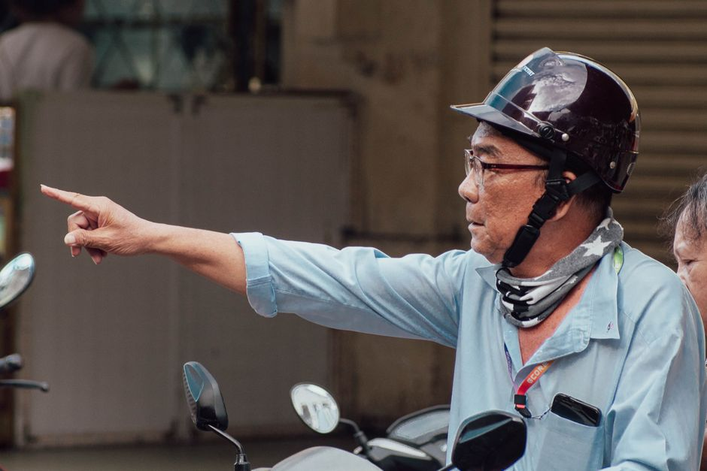
生词
这里
zhèlǐ
ở đây, chỗ này
• 这里的天气很好，我们出去玩儿吧。
Zhèlǐ de tiānqì hěn hǎo, wǒmen chūqù wánr ba.
Thời tiết ở đây đẹp lắm, chúng ta ra ngoài chơi đi.
📖 这里 giống nghĩa 这儿 đã học — cùng nhóm với 那里/哪里 (Buổi 13), chỉ khác vẻ ngoài (里 thay vì 儿).

Slide 18
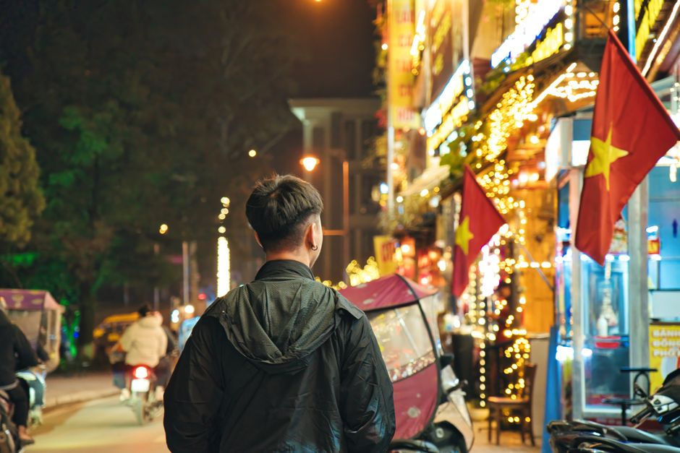
生词
• 回家后再喝些热水。
Huí jiā hòu zài hē xiē rè shuǐ.
Về nhà rồi sau đó hãy uống thêm ít nước nóng.
回
huí
về, trở về
再
zài
rồi, sau đó mới

Slide 19
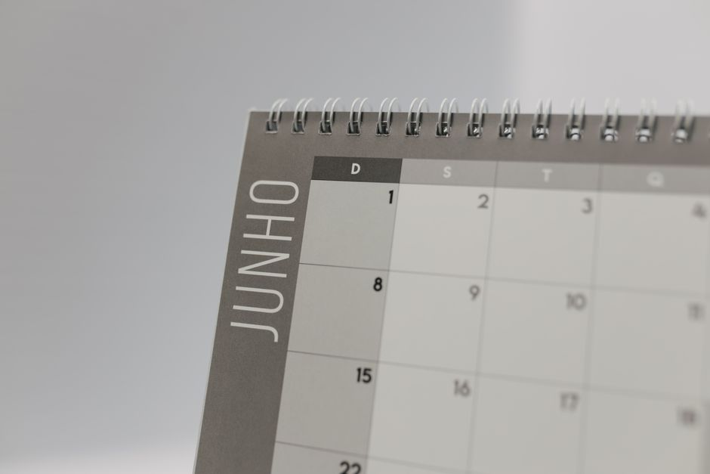
生词
天
tiān
ngày (lượng từ đếm ngày)
• 他病了三天。
Tā bìng le sān tiān.
Anh ấy ốm ba ngày rồi.
📖 天 ở đây khác nghĩa với 天 đã học đầu buổi (= 天气, khẩu ngữ) — cùng 1 chữ nhưng 2 nghĩa, phải nhìn ngữ cảnh để phân biệt.

Slide 20
课文1 · 问天气
王
王一雪: 今天天气怎么样？
Jīntiān tiānqì zěnmeyàng?
王
王一飞: 这里的天不太好，下雨了。
Zhèlǐ de tiān bú tài hǎo, xià yǔ le.
王
王一雪: 雨大吗？
Yǔ dà ma?
王
王一飞: 有点儿大，我觉得很冷。
Yǒudiǎnr dà, wǒ juéde hěn lěng.

Slide 21
课文2 · 生病了
王
王一雪: 昨天下雪了。
Zuótiān xià xuě le.
杨
杨同乐: 是的，太冷了。
Shì de, tài lěng le.
王
王一雪: 你昨天没来公司，生病了？
Nǐ zuótiān méi lái gōngsī, shēngbìng le?
杨
杨同乐: 对，我昨天去医院看病了。
Duì, wǒ zuótiān qù yīyuàn kànbìng le.

Slide 22
课文3 · 看病
杨
杨同乐: 医生，我病了。
Yīshēng, wǒ bìng le.
胡
胡医生: 我看看。你觉得怎么样？
Wǒ kànkan. Nǐ juéde zěnmeyàng?
杨
杨同乐: 我很冷。
Wǒ hěn lěng.
胡
胡医生: 好的，吃一点儿药，今天休息半天吧。
Hǎo de, chī yìdiǎnr yào, jīntiān xiūxi bàn tiān ba.
杨
杨同乐: 好的。
Hǎo de.
胡
胡医生: 回家后再喝些热水。
Huí jiā hòu zài hē xiē rè shuǐ.
📖 Người Trung Quốc thường khuyên uống nước ấm/nước nóng khi bị ốm, vì tin rằng tốt cho sức khỏe hơn nước lạnh.

Slide 23
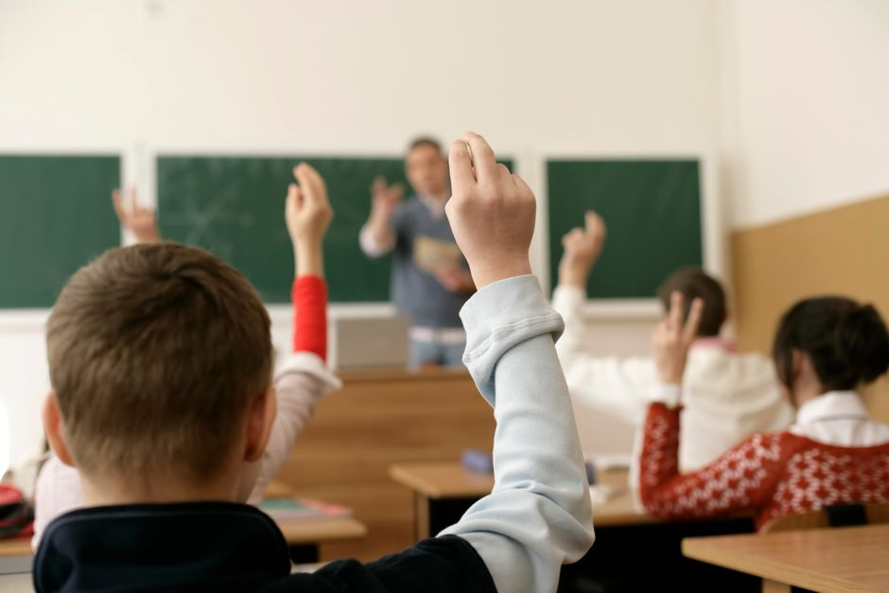
语法
Ngữ pháp
非主谓句 — Câu không phân chủ ngữ - vị ngữ
下雨了。
Xià yǔ le.
Trời mưa rồi.
下雪了。
Xià xuě le.
Tuyết rơi rồi.
上课了。
Shàngkè le.
Vào tiết học rồi.
真漂亮！
Zhēn piàoliang!
Đẹp thật!
• Câu do 1 từ/cụm từ tạo thành, không tách rõ chủ ngữ và vị ngữ — hay dùng trong khẩu ngữ để nói về hiện tượng tự nhiên hoặc để cảm thán.

Slide 24
练习 · 非主谓句
Luyện tập
Nhìn tình huống, viết 1 câu không chủ-vị ngắn gọn phù hợp
1. Nhìn ra cửa sổ thấy trời đang mưa, em nói: ______
2. Đến giờ vào lớp, cô giáo nói: ______
3. Nhìn thấy bông hoa rất đẹp, em cảm thán: ______

Slide 25
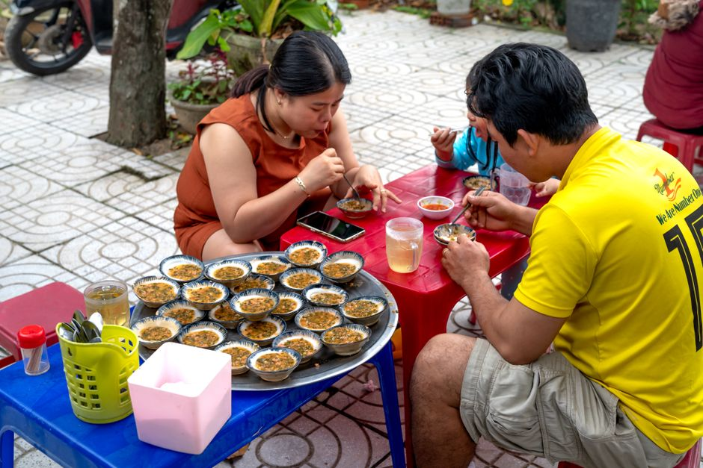
语法
Ngữ pháp
语气助词 "了(1)" — báo hiệu tình huống mới
下雨了。
Xià yǔ le.
Trời mưa rồi (lúc nãy chưa mưa).
十二点了，吃午饭吧。
Shí'èr diǎn le, chī wǔfàn ba.
12 giờ rồi, ăn trưa thôi.
弟弟起床了吗？没起床呢。
Dìdi qǐchuáng le ma? Méi qǐchuáng ne.
Em trai dậy chưa? Chưa dậy đâu.
• 了 đặt cuối câu (hoặc chỗ ngắt câu), báo hiệu có thay đổi hoặc xuất hiện tình huống mới — KHÔNG đơn thuần là dấu hiệu "thì quá khứ". Phủ định dùng 没, và BỎ HẲN 了 ở cuối câu.
🔑 Mẹo ghi nhớ: 了 luôn đứng SAU động từ hoặc cuối câu — không đặt trước động từ như từ "đã" trong tiếng Việt: ❌ 我昨天了去 → ✅ 我昨天去了。

Slide 26
练习 · 了(1)
Luyện tập
Chọn vị trí đúng của 了 trong câu
1. 我昨天___去学校。
(A 了去 B 去了 C 了去了)
2. A: 你吃饭了吗？ B: 我___吃饭。
(A 没了 B 没 C 不了)

Slide 27

语法
Ngữ pháp
"太……了" — cảm thán mức độ cao
太冷了！
Tài lěng le!
Lạnh quá!
这个杯子太小了。
Zhège bēizi tài xiǎo le.
Cái cốc này bé quá.
我们今天太高兴了！
Wǒmen jīntiān tài gāoxìng le!
Hôm nay chúng tôi vui quá!
• 太……了 dùng để cảm thán một mức độ rất cao hoặc rất sâu — đặt tính từ vào giữa 太 và 了.
🔑 Mẹo ghi nhớ: Tính từ làm vị ngữ (kể cả trong 太……了) KHÔNG cần 是 phía trước: ❌ 我是很冷 → ✅ 我很冷 / 太冷了！

Slide 28
练习 · 太……了
Luyện tập
Dùng "太……了" viết lại câu cảm thán cho tình huống sau
1. Trời hôm nay rất nóng, em muốn kêu lên: ______
2. Món ăn này rất ngon, em muốn khen: ______

Slide 29
配对游戏 · Nối ảnh với từ
1
2
A 热 rè
B 下雪 xià xuě
C 喝水 hē shuǐ
D 冷 lěng
E 下雨 xià yǔ
3
4
5

